Slide 1

Título de partida en Arial de 80 pt
Ius id vidit volumus mandamus, vide veritus democritum te nec, ei eos debet libris consulatu. No mei ferri graeco dicunt, ad cum veri accommodare.
Sed at malis omnesque delicata, usu et iusto zzril meliore. Dicunt maiorum eloquentiam cum cu, sit summo dolor essent te.
Ne quodsi nusquam legendos has, ea dicit voluptua eloquentiam pro, ad sit quas qualisque. Eos vocibus deserunt quaestio ei.
Ius id vidit volumus mandamus, vide veritus democritum te nec, ei eos debet libris consulatu. No mei ferri graeco dicunt, ad cum veri accommodare.

Slide 2

Título de partida en Arial de 124 pt
Información de segundo nivel
Nombre de área o departamento

Slide 3
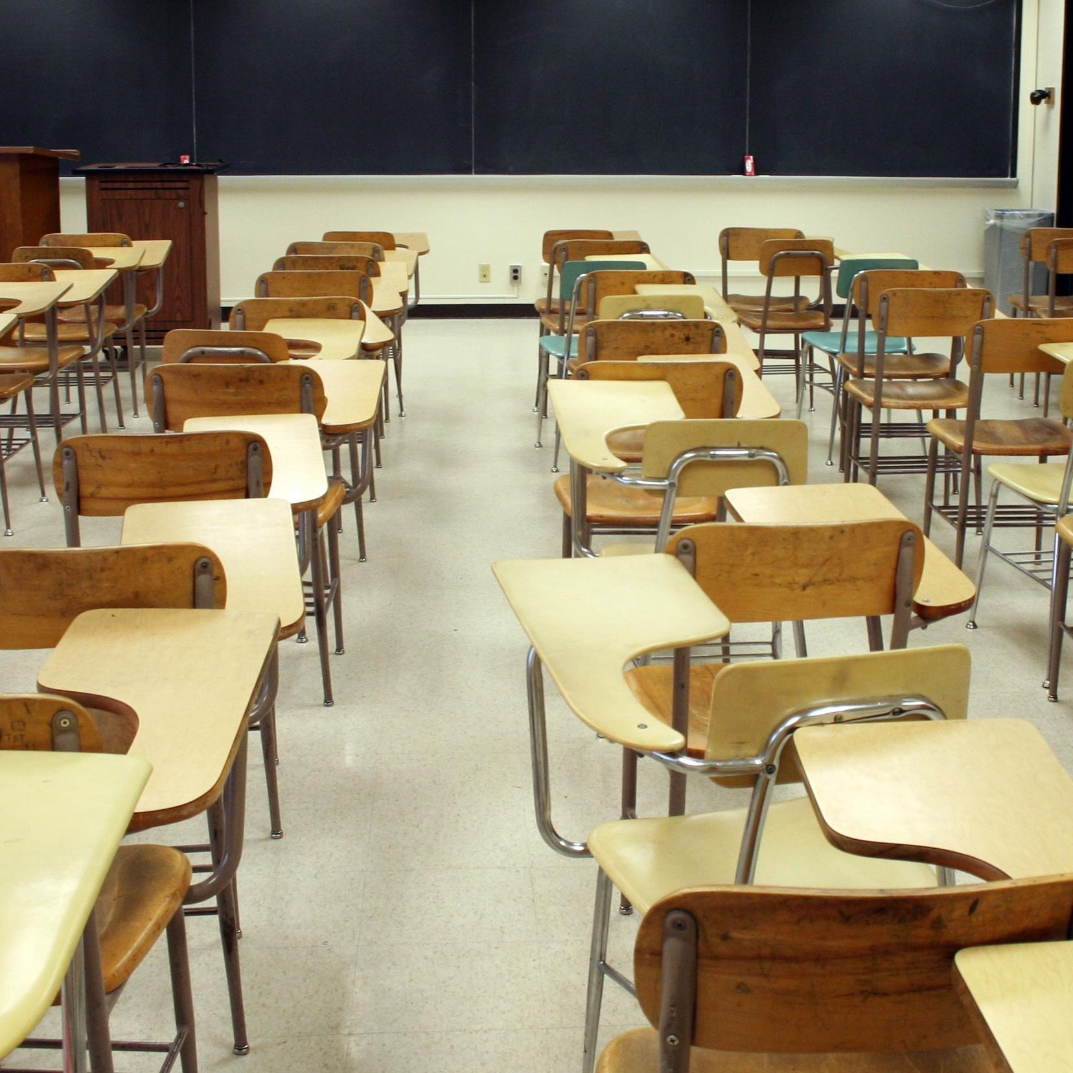
Título de partida en Arial de 80 pt
Ius id vidit volumus mandamus, vide veritus democritum te nec, ei eos debet libris consulatu. No mei ferri graeco.
Sed at malis omnesque delicata, usu et iusto zzril meliore. Dicunt maiorum eloquentiam.
Ne quodsi nusquam legendos has, ea dicit voluptua eloquentiam.

